Slide 1

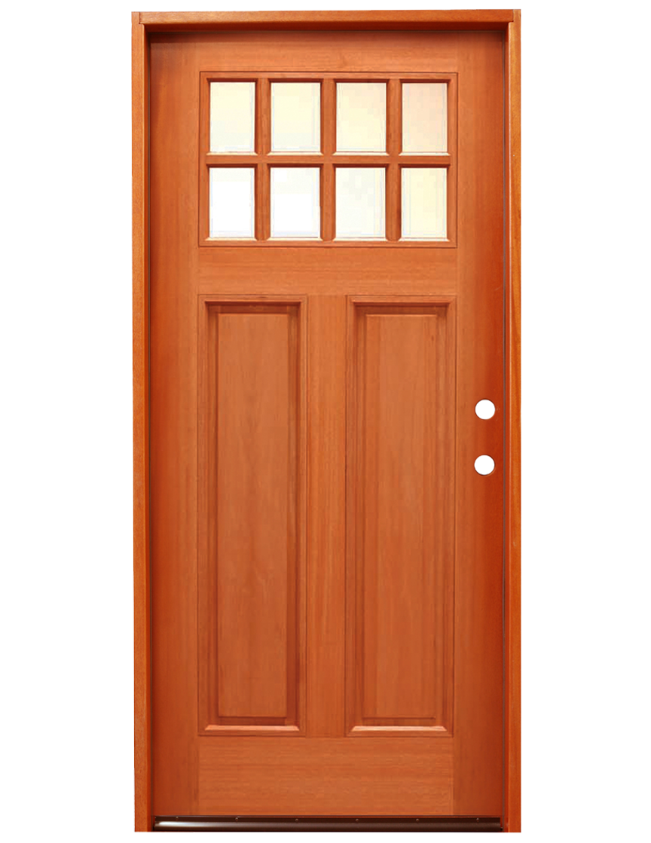
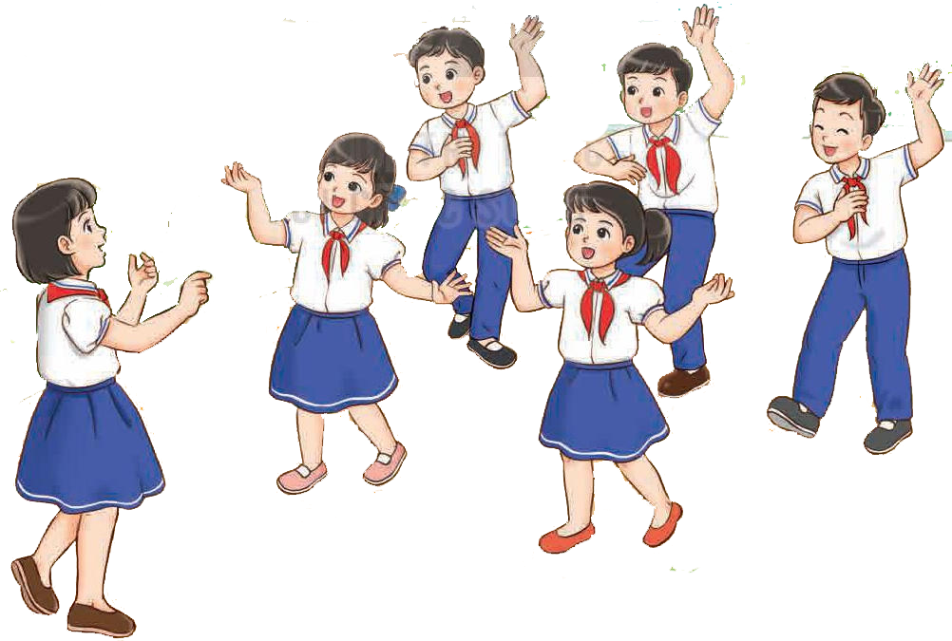

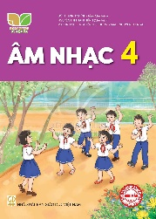

Chào mừng quý thầy cô và các em học sinh đến với tiết Âm nhạc

Slide 2


Thứ sáu ngày 29 tháng 8 năm 2025
Âm nhạc
TIẾT 1:
Lý thuyết âm nhạc: Một số ký hiệu ghi nhạc Đọc nhạc: Bài số 1

Slide 3
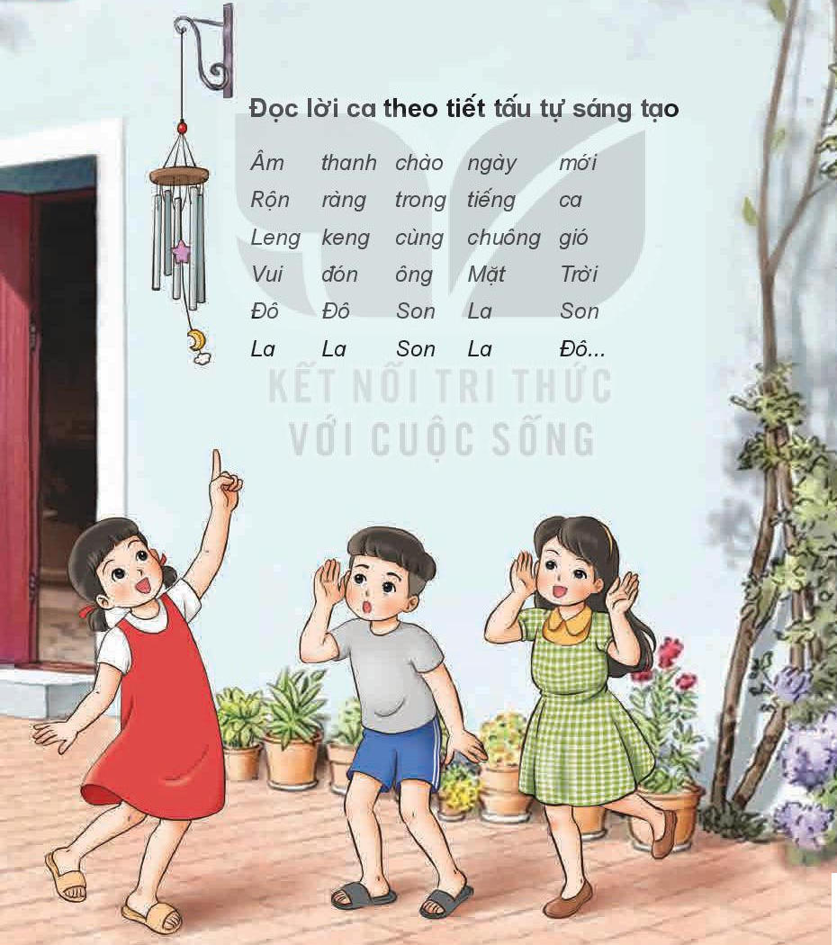
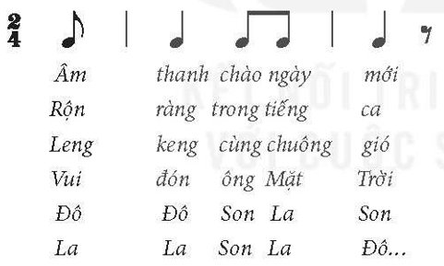
Thứ sáu ngày 29 tháng 8 năm 2025
Âm nhạc
Đọc lời ca theo tiết tấu tự sáng tạo

Slide 4
Thứ sáu ngày 29 tháng 8 năm 2025
Âm nhạc
Đọc lời ca theo tiết tấu tự sáng tạo

Slide 6


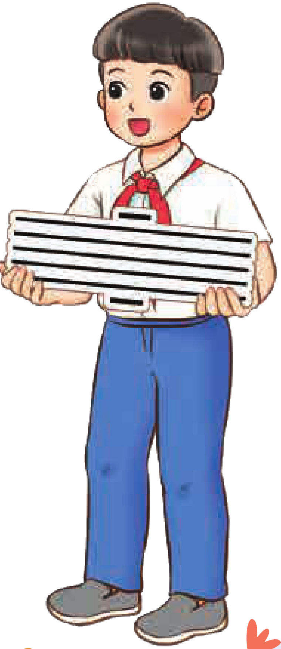

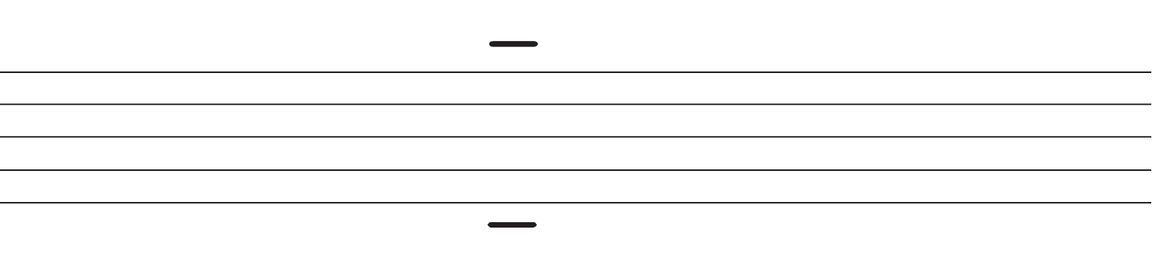
Thứ sáu ngày 29 tháng 8 năm 2025
Âm nhạc
Tiết 1: Lý thuyết âm nhạc: Một số ký hiệu ghi nhạc
Đọc nhạc: Bài số 1
I. Lý thuyết âm nhạc:
Bạn nữ đang cầm Khóa Son
Bạn nam đang cầm Khuông nhạc

Slide 7
Thứ sáu ngày 29 tháng 8 năm 2025
Âm nhạc
Tiết 1: Lý thuyết âm nhạc: Một số ký hiệu ghi nhạc
Đọc nhạc: Bài số 1
I. Lý thuyết âm nhạc:

Slide 8
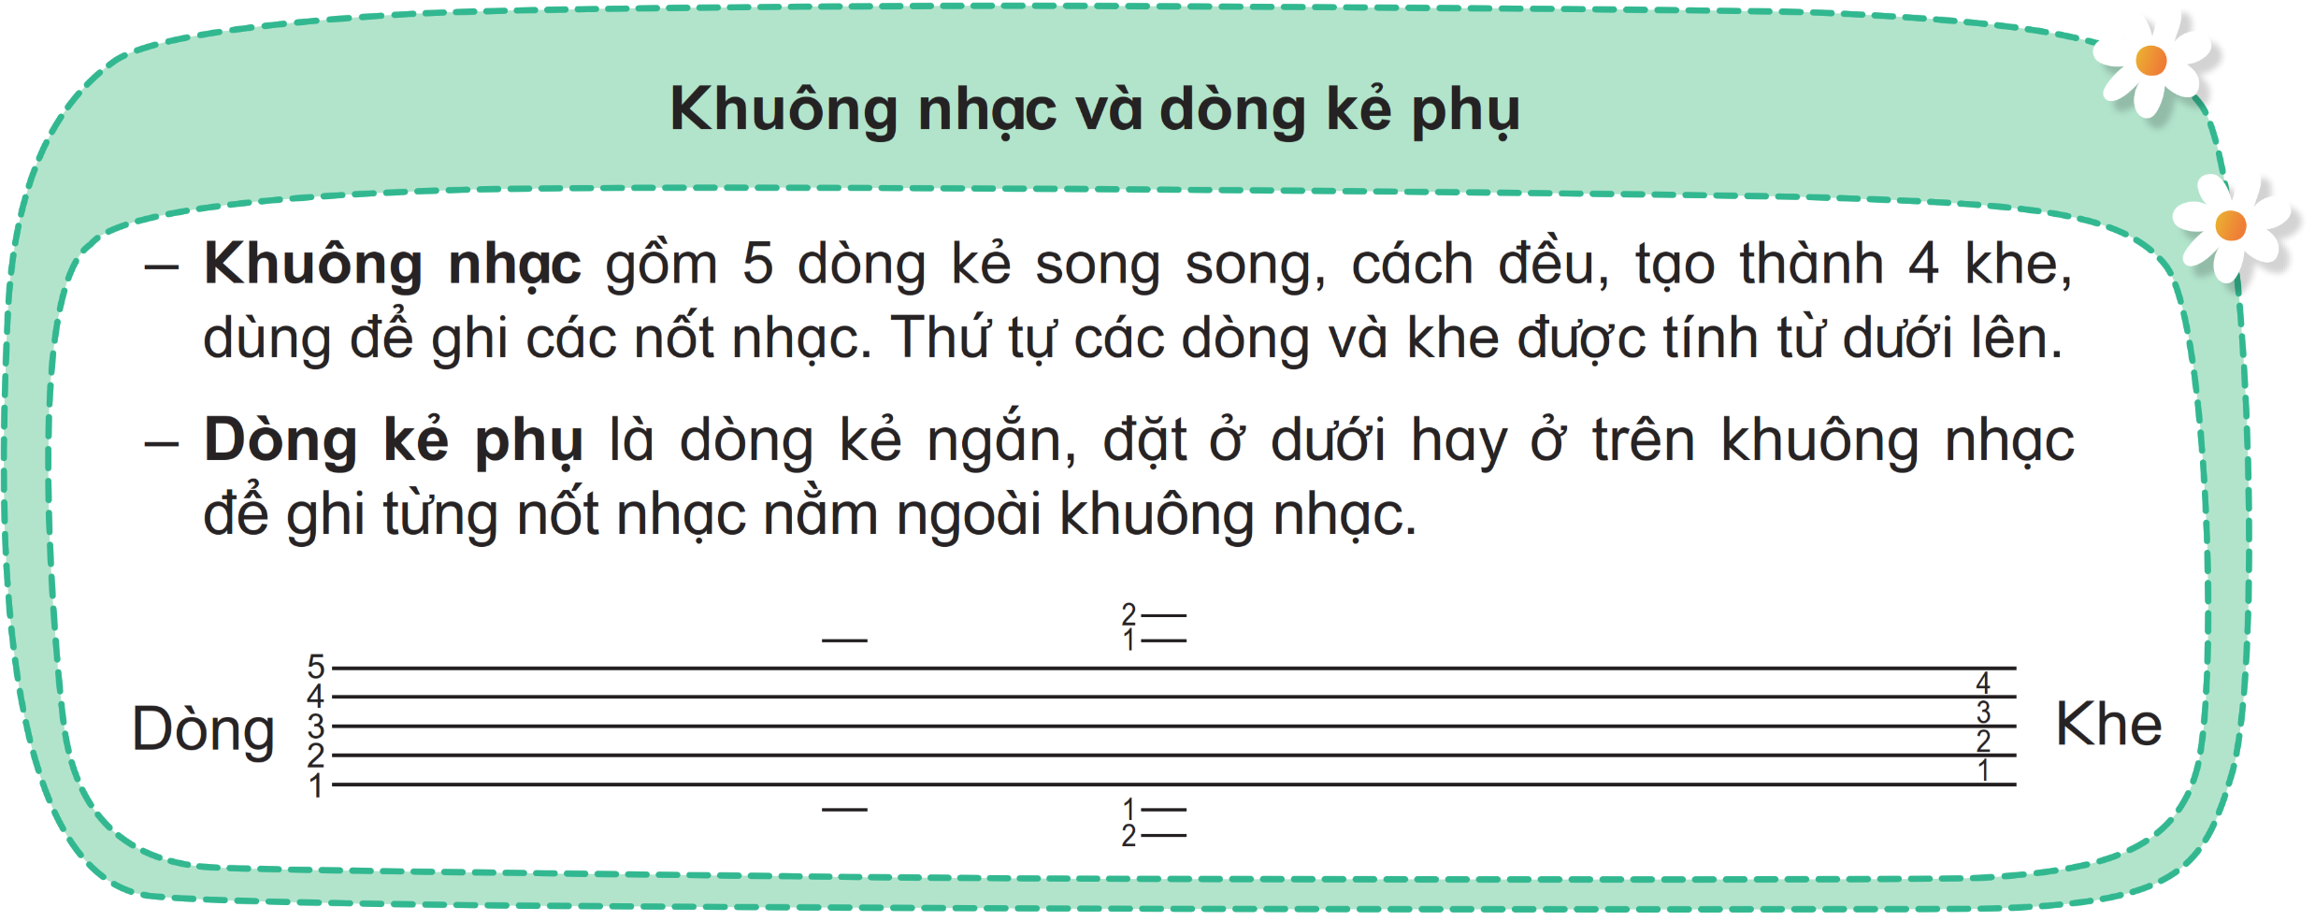

Slide 9

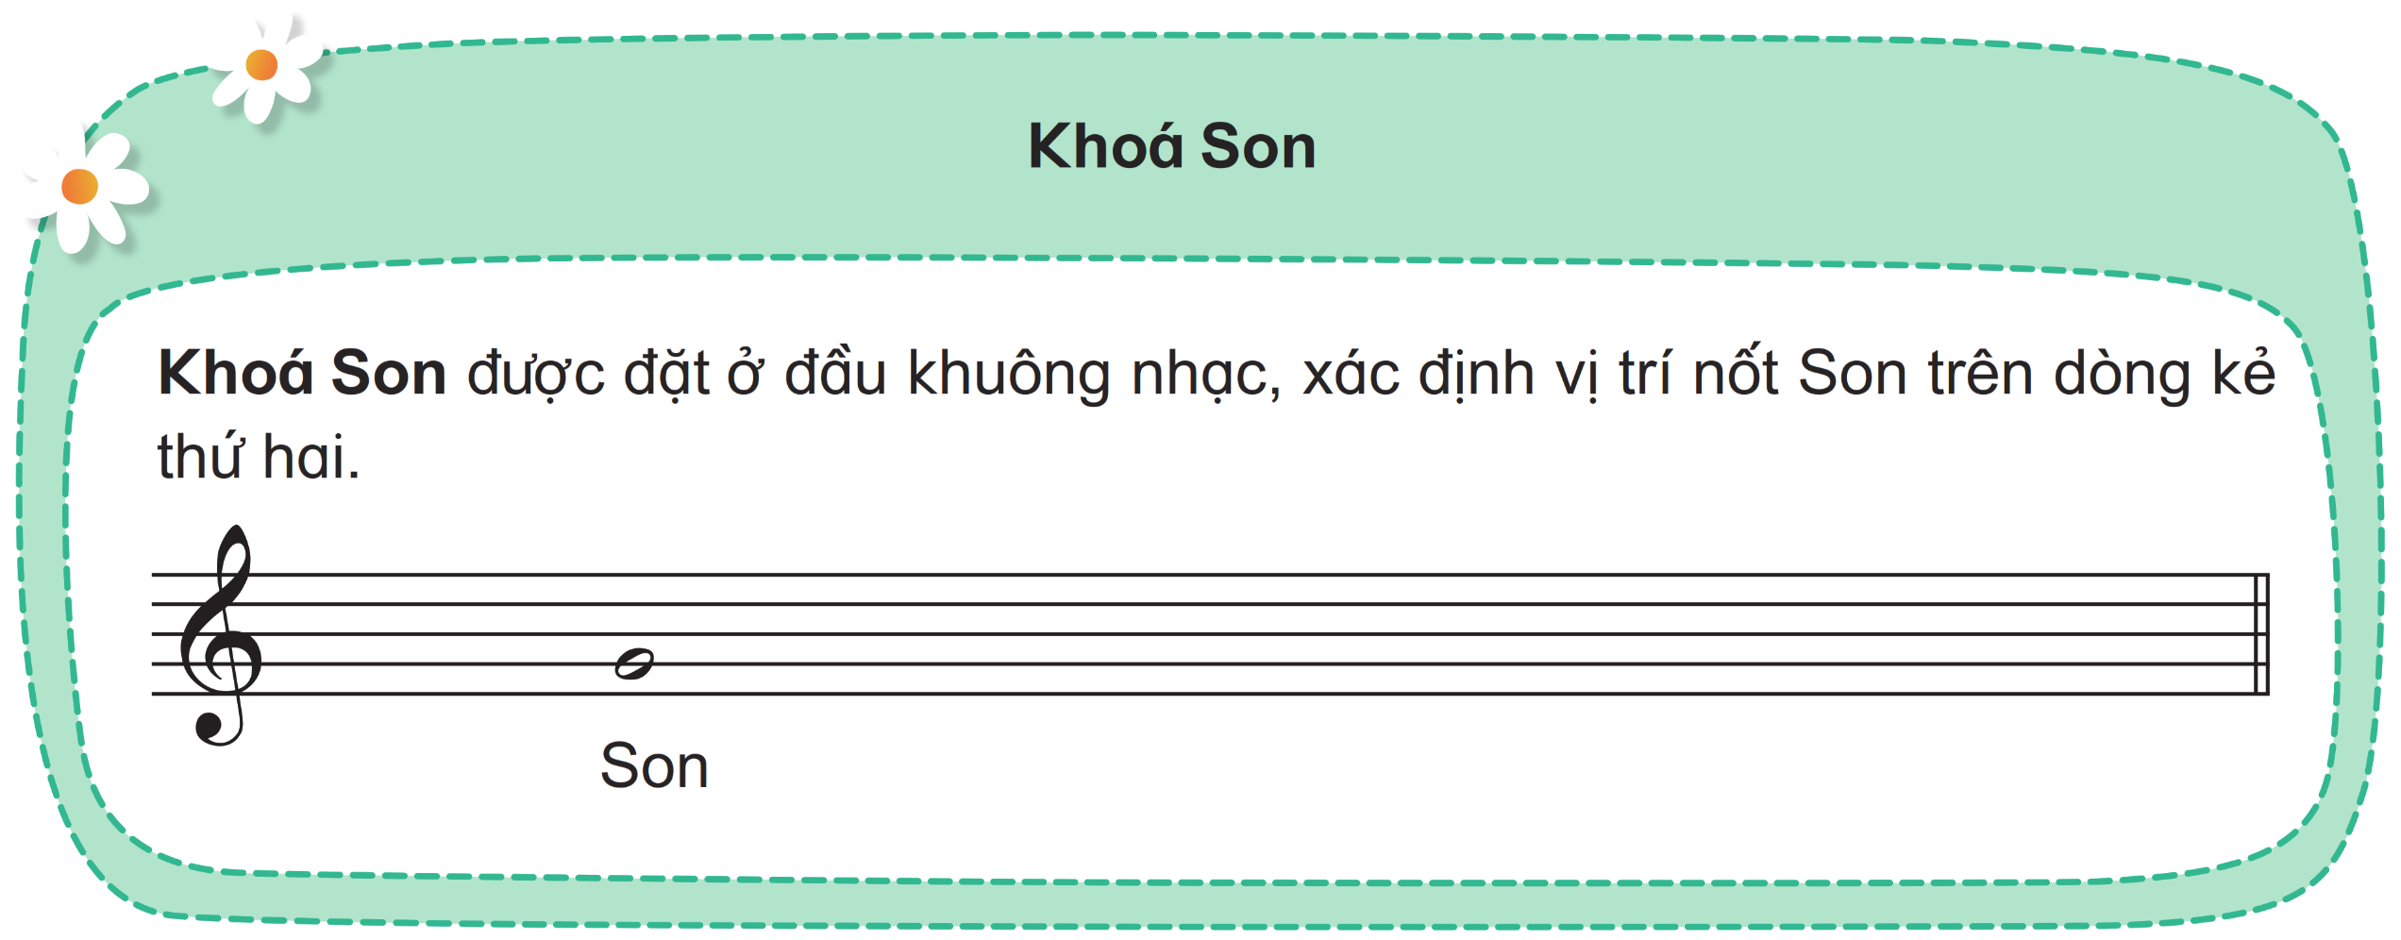

Slide 10
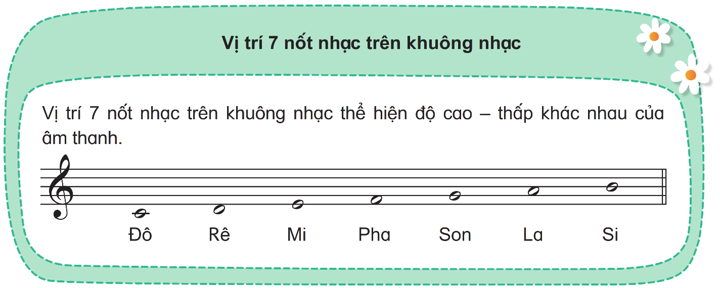

Slide 11
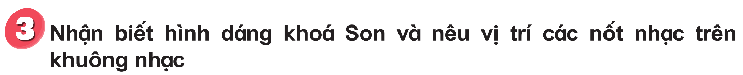
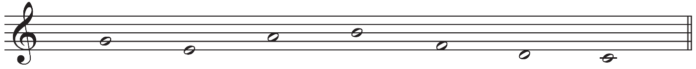
Thứ sáu ngày 29 tháng 8 năm 2025
Âm nhạc
Tiết 1: Lý thuyết âm nhạc: Một số ký hiệu ghi nhạc
Đọc nhạc: Bài số 1
I. Lý thuyết âm nhạc:
Khóa son giống chữ G viết cách điệu, với đường cong bao quanh dòng kẻ thứ hai và đuôi uốn cong trái.
Nốt son
Nốt mi
Nốt la
Nốt si
Nốt pha
Nốt rê
Nốt đồ

Slide 12
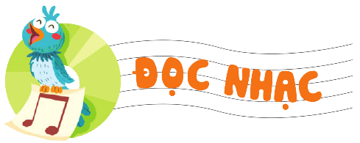
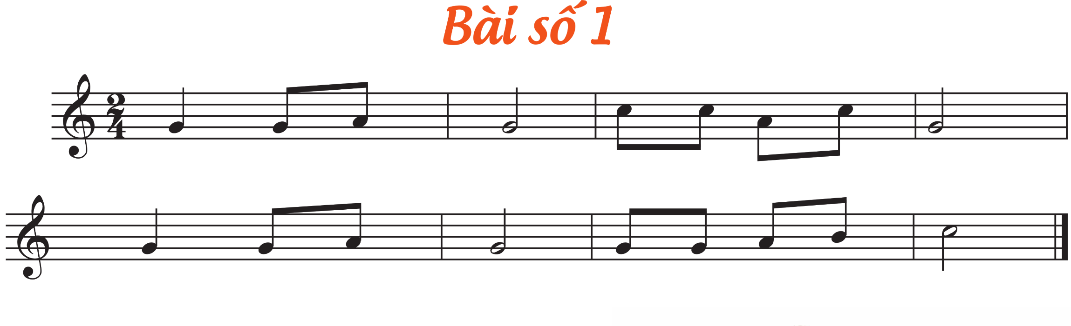
Thứ sáu ngày 29 tháng 8 năm 2025
Âm nhạc
Tiết 1: Lý thuyết âm nhạc: Một số ký hiệu ghi nhạc
Đọc nhạc: Bài số 1
1
2

Slide 13


Slide 14
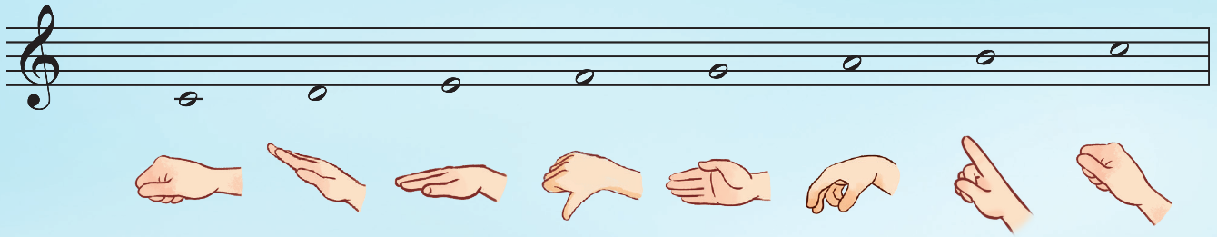
Thứ sáu ngày 29 tháng 8 năm 2025
Âm nhạc
Tiết 1: Lý thuyết âm nhạc: Một số ký hiệu ghi nhạc
Đọc nhạc: Bài số 1
Đọc cao độ và thế tay

Slide 15
Thứ sáu ngày 29 tháng 8 năm 2025
Âm nhạc
Tiết 1: Lý thuyết âm nhạc: Một số ký hiệu ghi nhạc
Đọc nhạc: Bài số 1
Đọc gam Đô trưởng

Slide 16

Thứ sáu ngày 29 tháng 8 năm 2025
Âm nhạc
Tiết 1: Lý thuyết âm nhạc: Một số ký hiệu ghi nhạc
Đọc nhạc: Bài số 1
Gõ hoặc vỗ tay theo tiết tấu

Slide 17
Thứ sáu ngày 29 tháng 8 năm 2025
Âm nhạc
Tiết 1: Lý thuyết âm nhạc: Một số ký hiệu ghi nhạc
Đọc nhạc: Bài số 1
Đọc tên và chỉ các nốt trong bài

Slide 18
Thứ sáu ngày 29 tháng 8 năm 2025
Âm nhạc
Tiết 1: Lý thuyết âm nhạc: Một số ký hiệu ghi nhạc
Đọc nhạc: Bài số 1
CÂU 1
CÂU 2

Slide 19
Thứ sáu ngày 29 tháng 8 năm 2025
Âm nhạc
Tiết 1: Lý thuyết âm nhạc: Một số ký hiệu ghi nhạc
Đọc nhạc: Bài số 1
Luyện tập

Slide 21
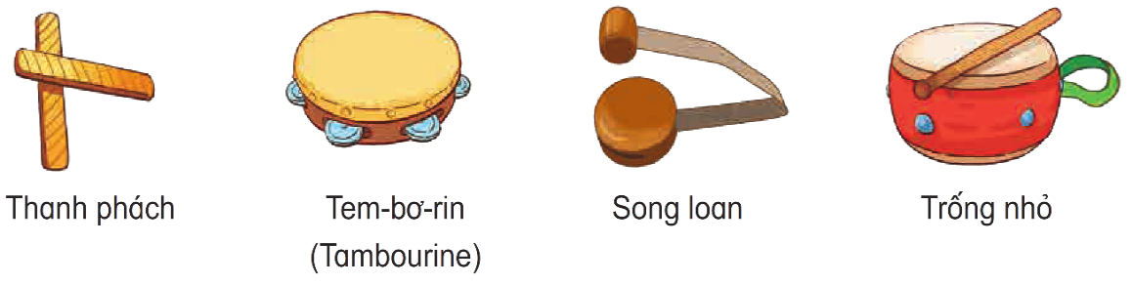
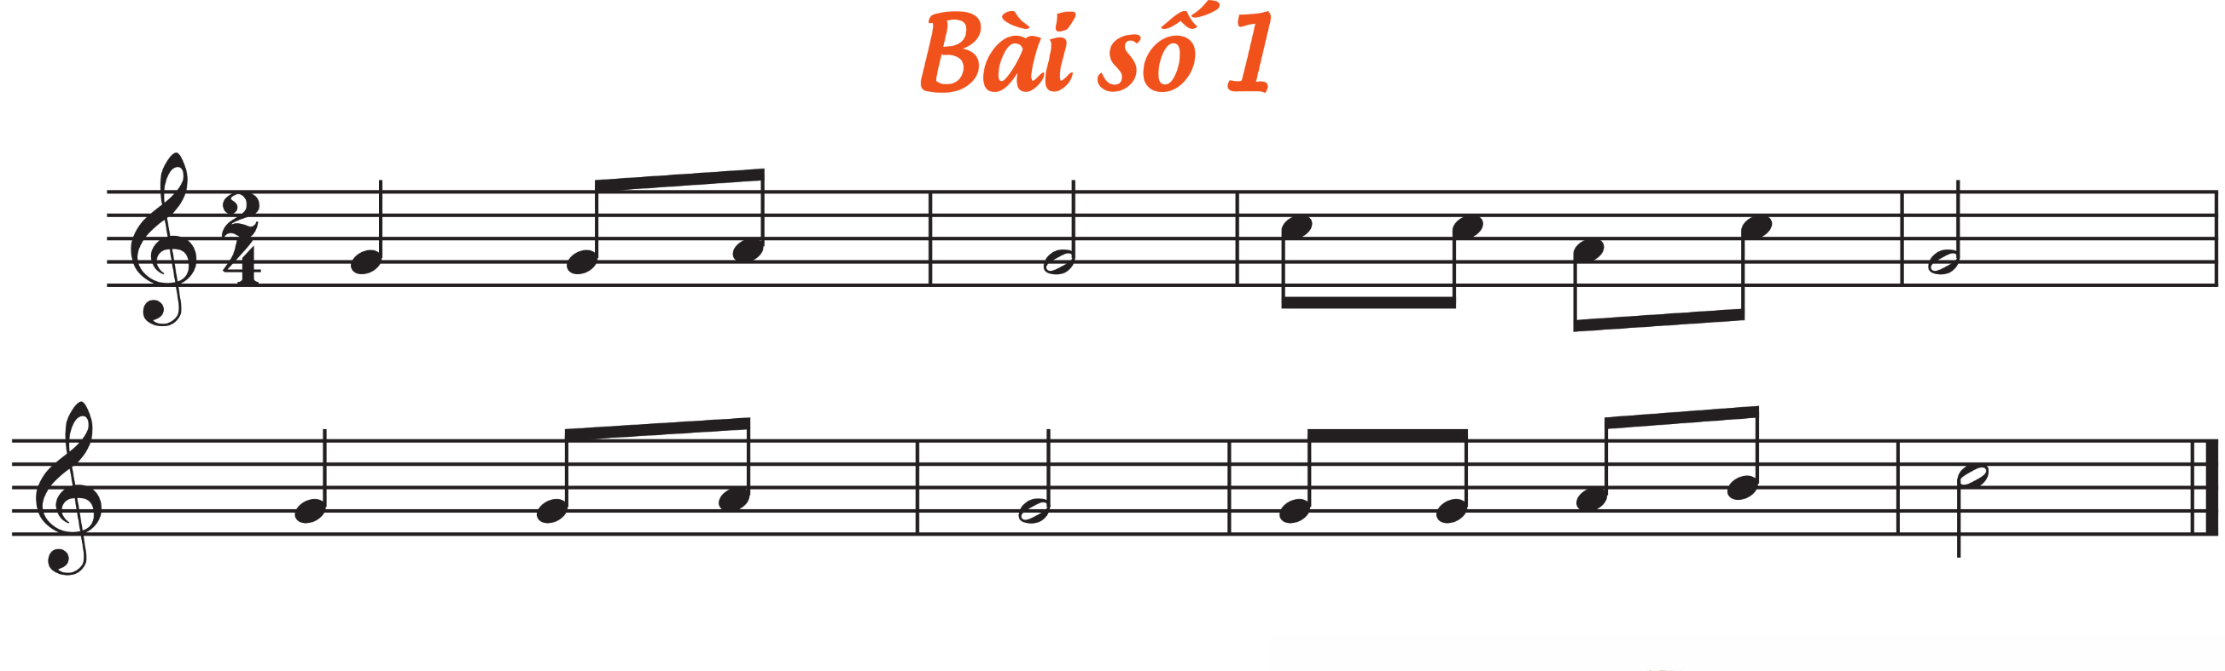

Thứ sáu ngày 29 tháng 8 năm 2025
Âm nhạc
Tiết 1: Lý thuyết âm nhạc: Một số ký hiệu ghi nhạc
Đọc nhạc: Bài số 1
Đọc và gõ đệm với nhạc cụ gõ

Slide 22

Thứ sáu ngày 29 tháng 8 năm 2025
Âm nhạc
Tiết 1: Lý thuyết âm nhạc: Một số ký hiệu ghi nhạc
Đọc nhạc: Bài số 1
Đọc vỗ tay theo tiết tấu

Slide 23



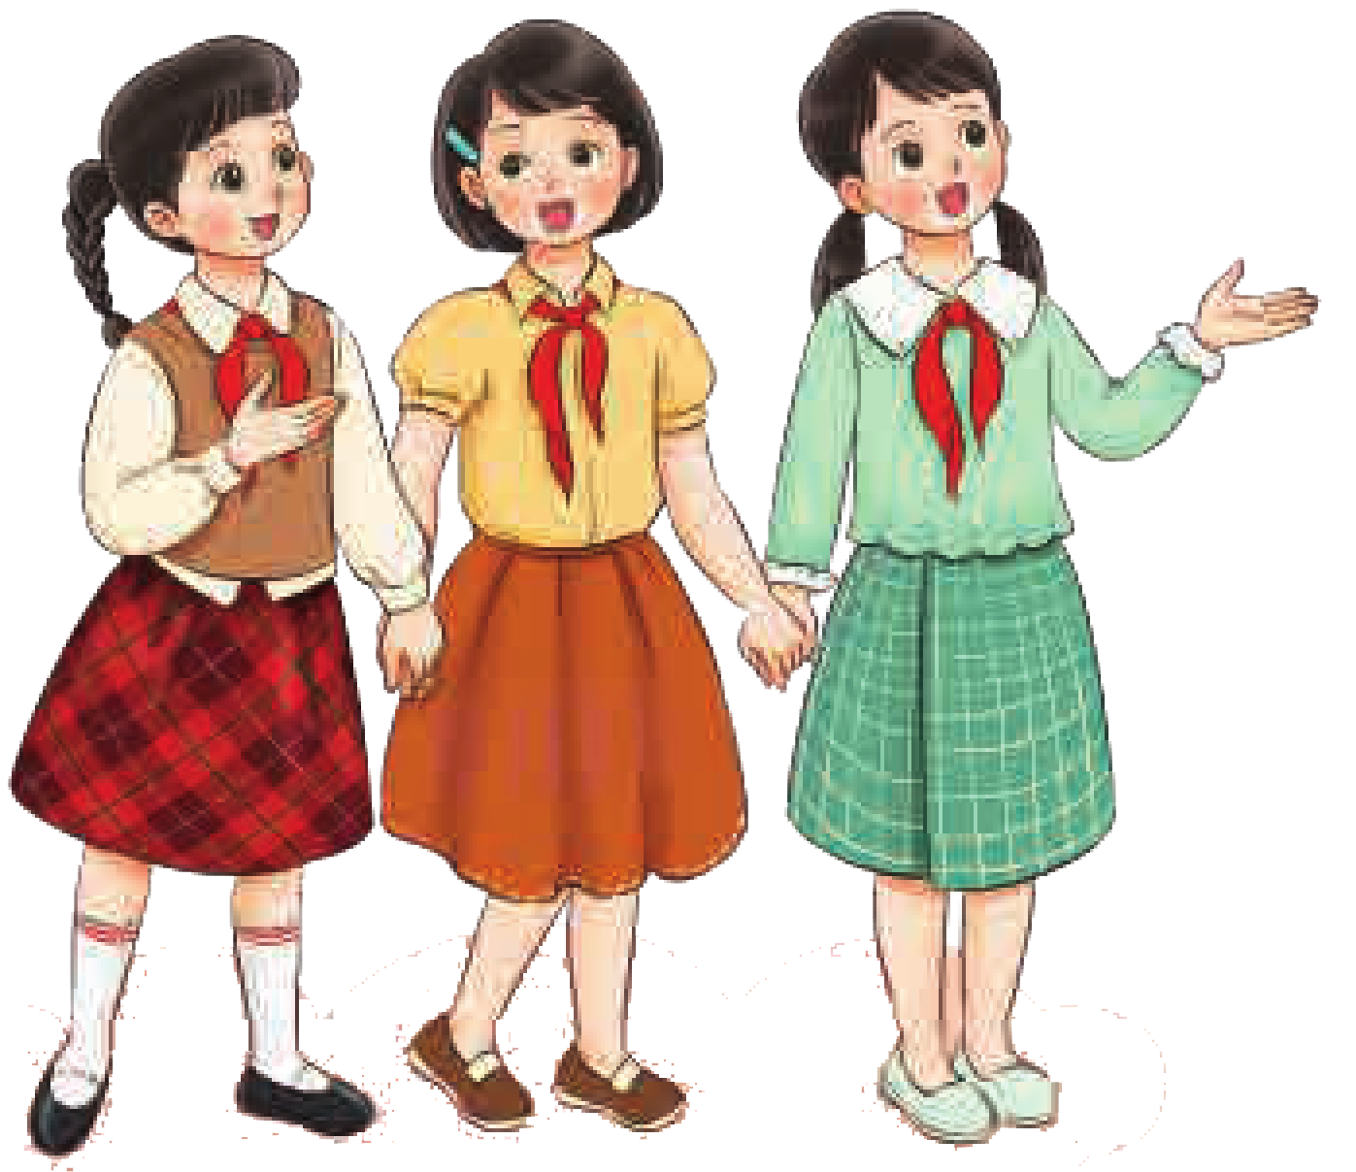
GIÁO DỤC, CỦNG CỐ DẶN DÒ

